Slide 1
Assuretee 일상생활 속 우리가 지나쳤을 보험
2022 장규민

Slide 2
목차
1. 사이트 선정
2. 제작 목적 및 사이트선정 이유
3. 제작 기법
4. Font & Color
5. 레이아웃

Slide 3
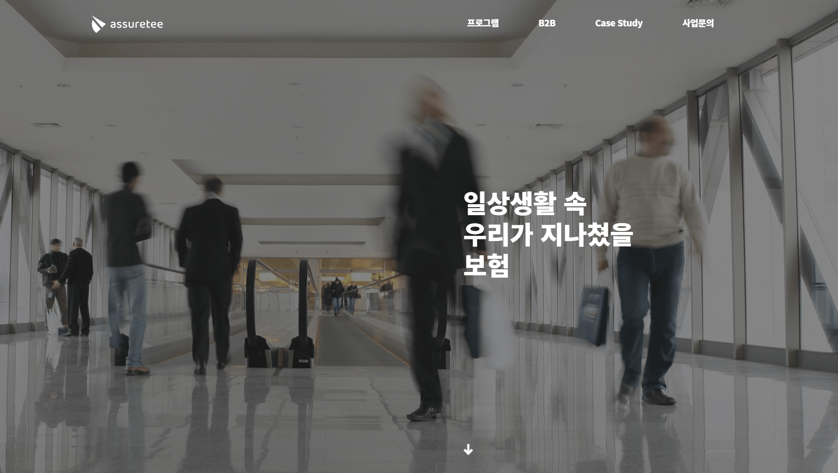
1. 사이트 선정 – ASSURETEE.com

Slide 4
2. 제작 목적 및 사이트선정 이유
기존 사이트의 응용구현 된 소스들을 배운 것을 최대한 활용하여 본인의 소스들로 구현하는 것을 우선 목적으로 두었습니다.
해당 사이트는 2021년 GDWEB DESIGN AWARD WINNER PRIZE 수상작이며, 디자인과 사용성을 고루 갖춘 사이트로 판단하여 선정하게 되었습니다.
참여도 | 작업일
100% | 2022 07.01 ~ 2022.08.06

Slide 5
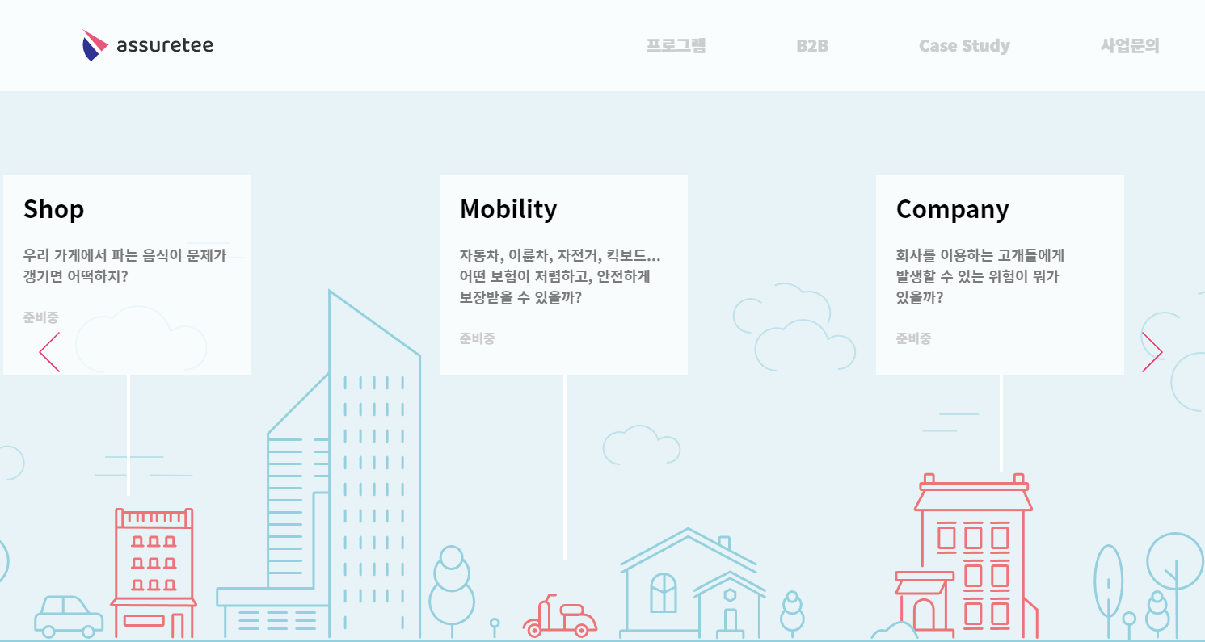
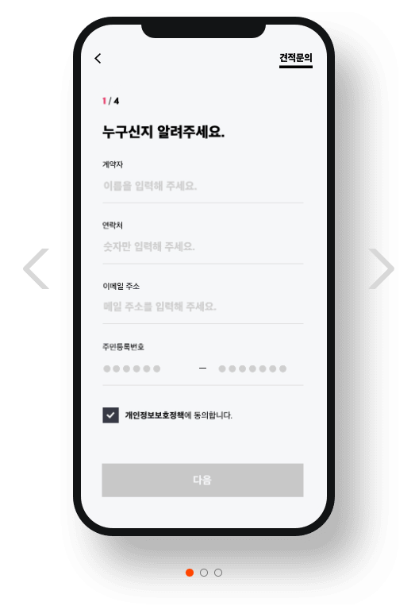
3. 제작 기법
HTML 5 / CSS 3 / Javascript / JQuery / swipe.js
HTML 5, CSS 3를 이용하여 기본적인 구조와 스타일을 만들었고, Javascript와 JQuery를 사용해 다양한 동적인 기능을 구현했습니다.
Swipe.js를 이용하여 다양한 스와이프 배너들을 구현했습니다.
▶ Swipe.js 활용예

Slide 6
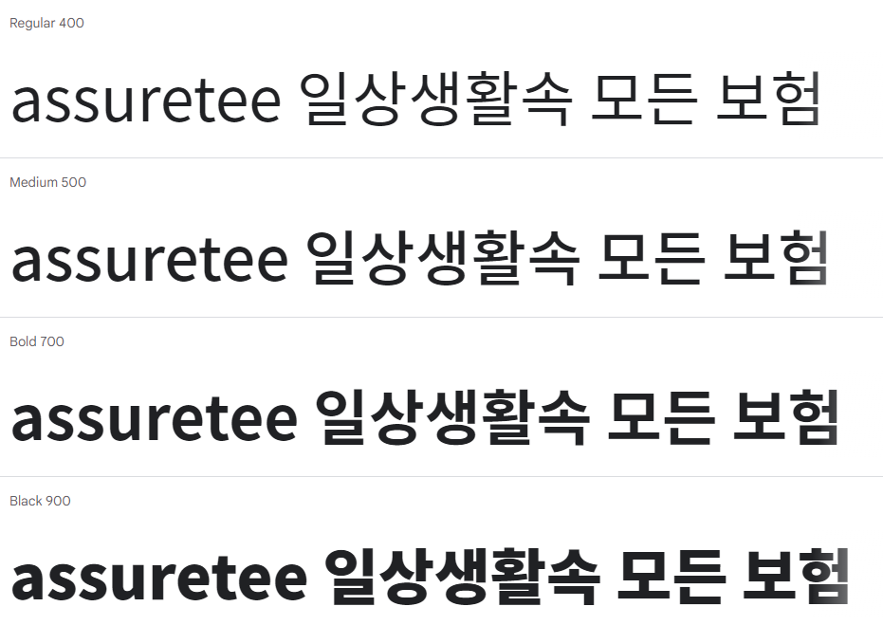
4. Font & Color
Font : Noto Sans Korean체
Color
#000 #FFF

Slide 7
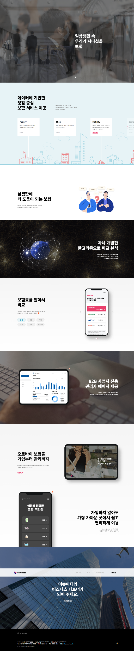
5. 레이아웃
MENU
컨텐츠1
컨텐츠2
컨텐츠3
컨텐츠4
컨텐츠5 …
하단영역
보험 사이트만의 단순하지만 신뢰감이 있는 정보들을 깔끔하게 나열한 레이아웃입니다.
PC화면과 모바일 화면 모두 같은 레이아웃을 채택하여 통일성을 높였습니다.
기본구성
PC
모바일

Slide 8
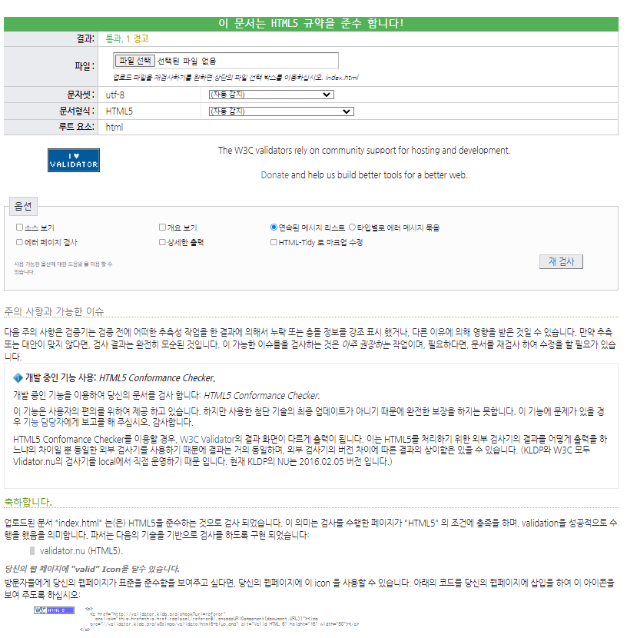
6. W3C 웹표준 마크업 검사

